Slide 1
Цифровое строительство и BIM-технологии в Украине
Торяник Дмитрий
Ведущий инженер Autodesk AEC, руководитель направления BIM

Slide 2
О докладчике
Торяник Дмитрий
консультант Autodesk AEC
Softprom by ERC
Более 11 лет работы в сфере САПР:
3 года в проектировании зданий и сооружений Ж/Д
Более 8 лет работы консультантом Autodesk AEC
Более 200 обученных специалистов

Slide 3
Softprom – дистрибьютор
Более 17 лет на рынке
Представительства в 9 странах
Autodesk + более 60 дистрибьюторских контрактов
Команда инженеров

Slide 4
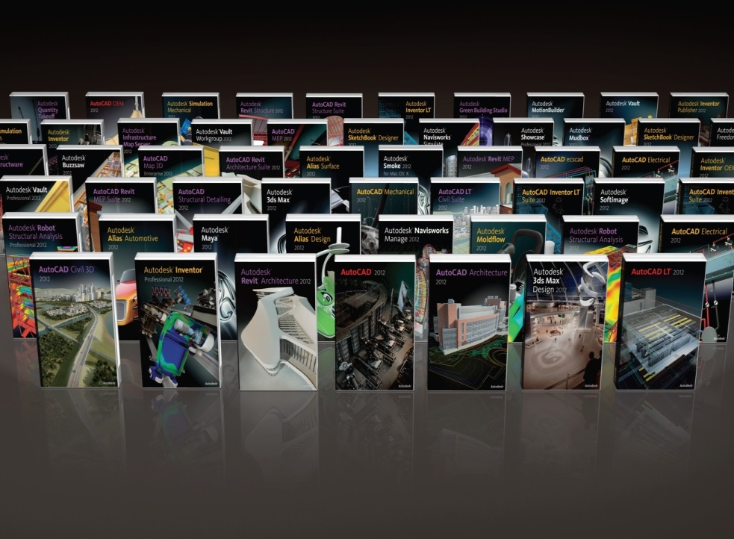
Autodesk сегодня
№1 производитель САПР в мире
- первая САПР – AutoCAD, 1982 г.
- более 10 млн пользователей
Самая обширная линейка продуктов:
- архитектура и строительство
- машиностроение
- промышленный дизайн
- геодезия и картография
- визуализация, анимация и графика
- инженерные расчеты

Slide 5
Пару слов о прогрессе

Slide 6
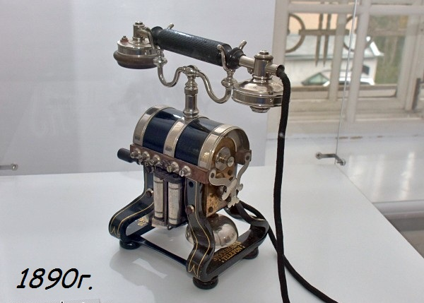
Средства связи более 100 лет назад…

Slide 7
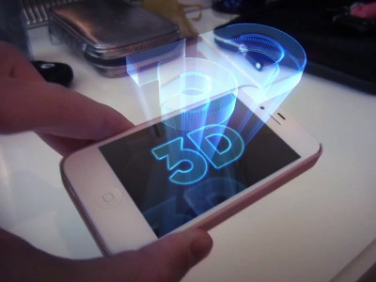
Средства связи сейчас

Slide 8
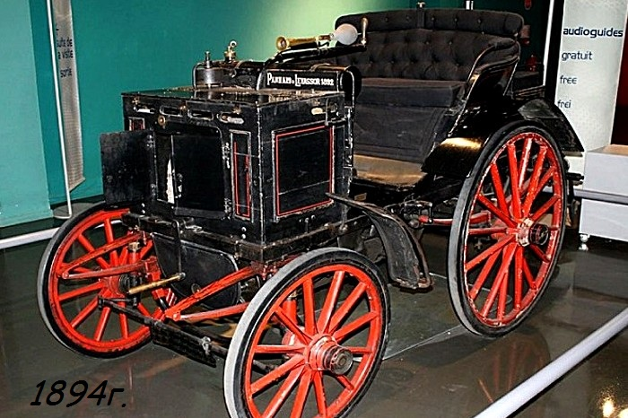
Транспортные средства более 100 лет назад…

Slide 9
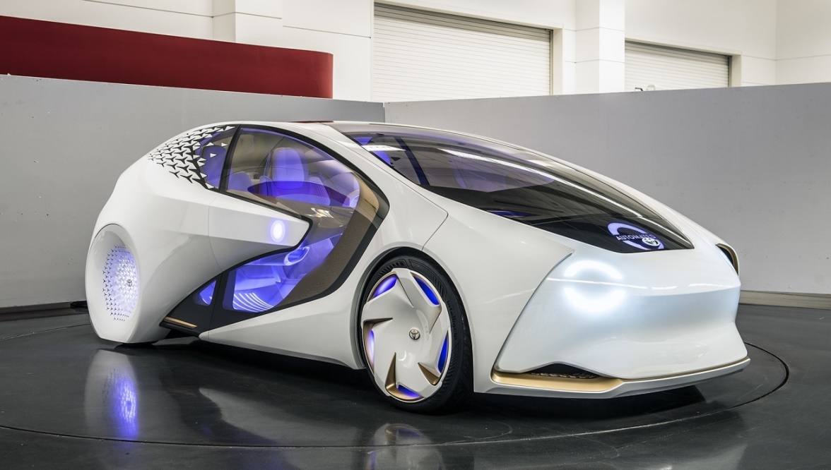
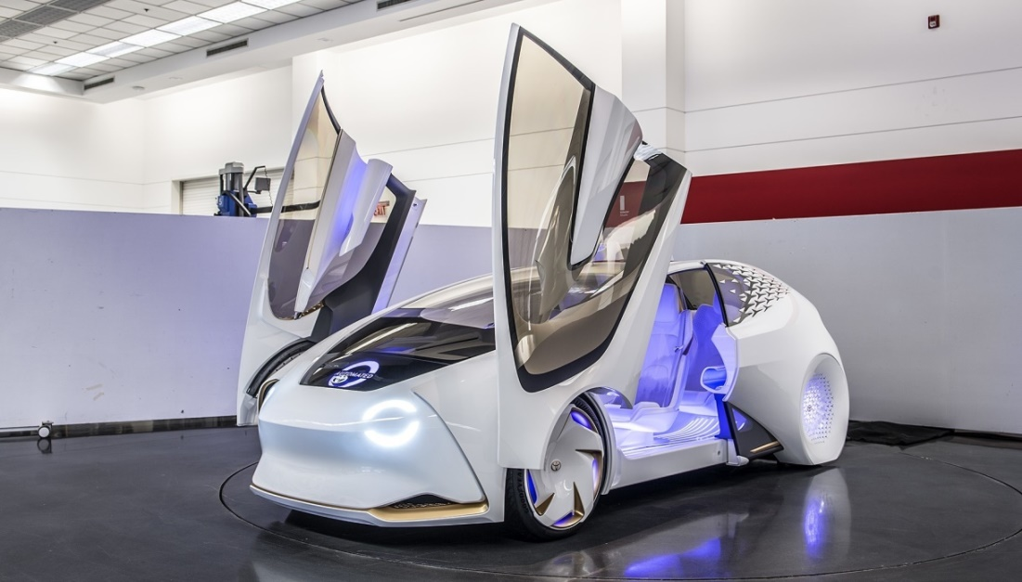
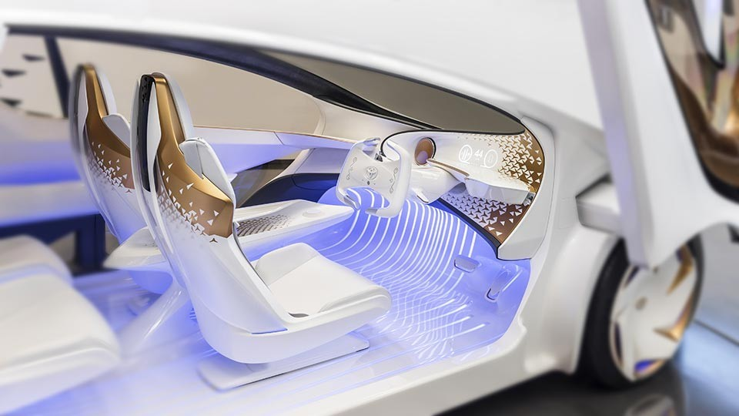
Транспортные средства сейчас

Slide 10
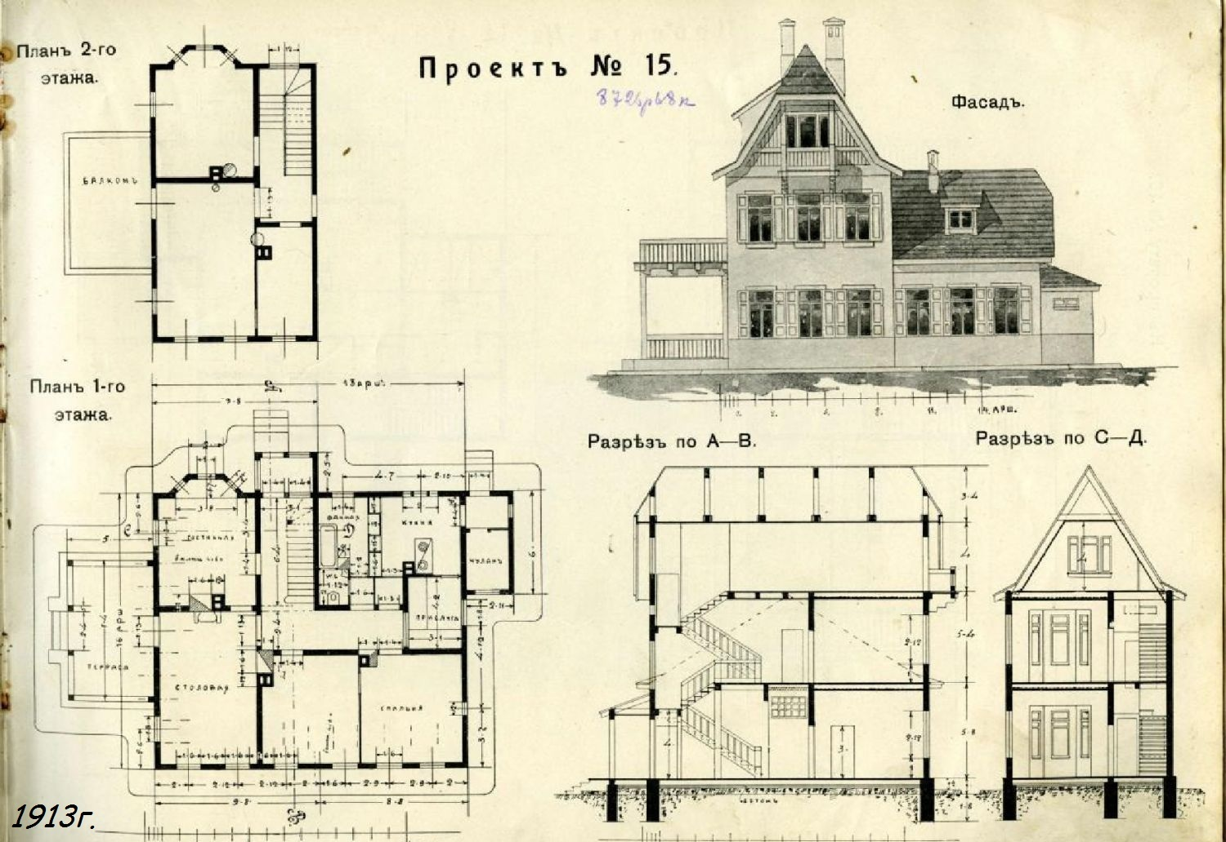
Проектирование более 100 лет назад…

Slide 11
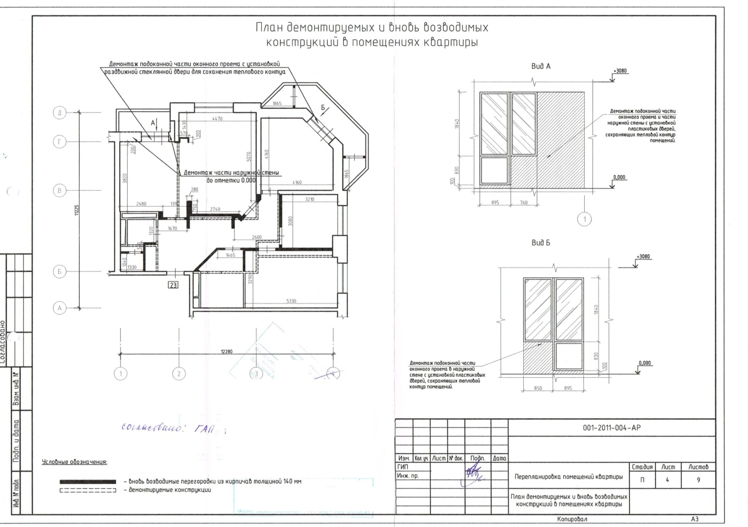
Проектирование сейчас

Slide 12
Определение BIM
Информационное моделирование сооружений (BIM) – процесс коллективного создания и использования информации о сооружении, формирующий надежную основу для всех решений на протяжении жизненного цикла объекта (от самых ранних концепций до рабочего проектирования, строительства, эксплуатации и сноса)
Wikipedia
Non-vendor definitions
Notes:
Building Information Modeling (BIM) is a digital representation of physical and functional characteristics of a facility. A BIM is a shared knowledge resource for information about a facility forming a reliable basis for decisions during its life-cycle; defined as existing from earliest conception to demolition. (National BIM Standard - United States)^{[8]}
1970
2003

Slide 13
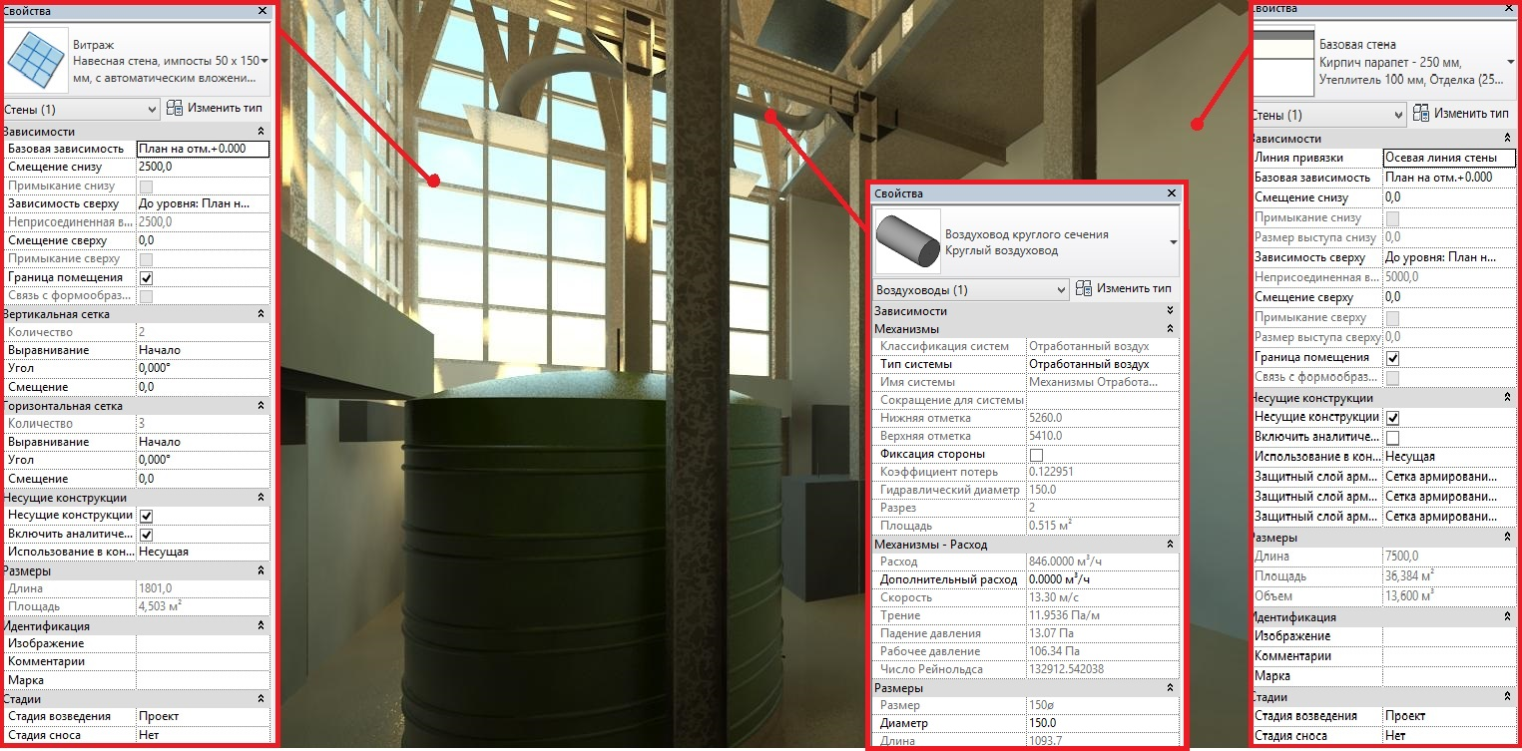
О BIM в двух словах
В основе BIM лежит трехмерная информационная модель здания или сооружения

Slide 14
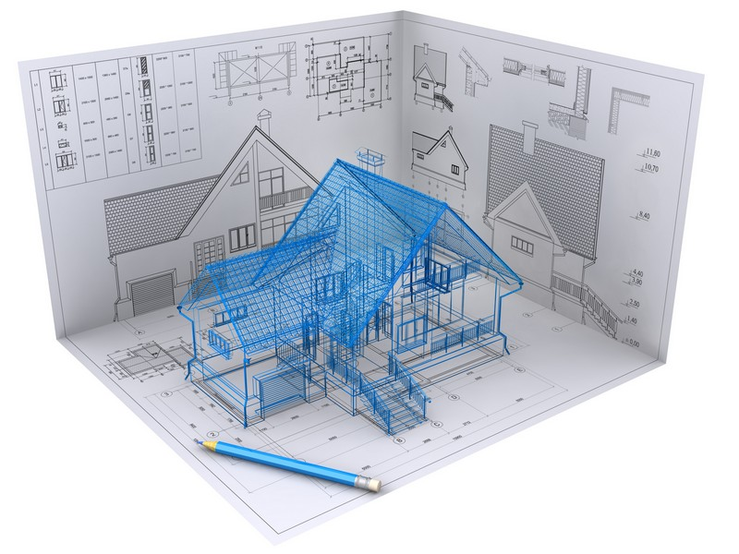
О BIM в двух словах
Применение BIM при проектировании и строительстве помогает экономить финансы, время, трудозатраты и другие ресурсы.

Slide 15
BIM ≠ новое ПО

Slide 16
BIM ≠ 3D

Slide 17
BIM ≠ красивая картинка

Slide 18
BIM
процесс создания и управления
информацией

Slide 19
Точки потери производительности
Планирование | Проектирование | Строительство | Эксплуатация
Единая информация во время всего жизненного цикла объекта
Эффективная коллективная работа
Обоснование принятия решений
Информация
Традиционный процесс
Notes:
Some call it VDC or CIM.
Doesn’t matter what you call it – at the heart it is all the same – the focus is on intelligent, model-based processes that are enabled.
Herein lies the real reason states are starting to require the full design model, not just a 3D surface model – they recognize the importance of utilizing the 3D models downstream.
They want to fundamentally shift the want projects are executed.
Project teams used to only focus, or really care about one small piece of the project. No interest in next phase.
Today, the phases are starting to interlock….with the success of one largely depending on the success of another.
There is a better understanding of the benefits derived from being able to pass data through the project lifecycle including:
detailed design engineering up front leading to,
better informed decision making
improved coordination
and multi-disciplinary collaboration
This is where Autodesk is helping becase Our technology supports this way of working.

Slide 20
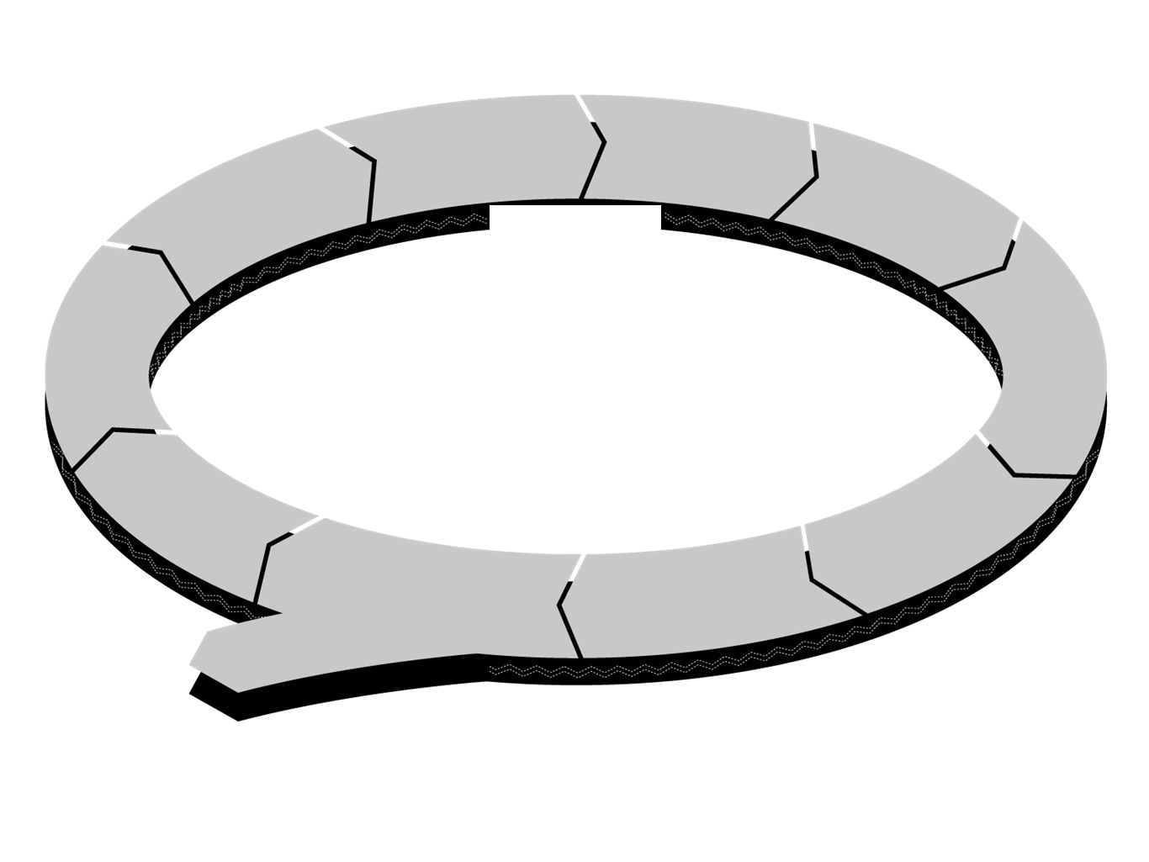
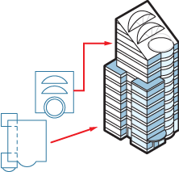
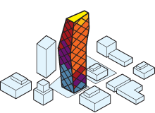
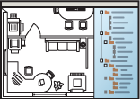
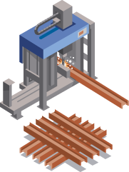
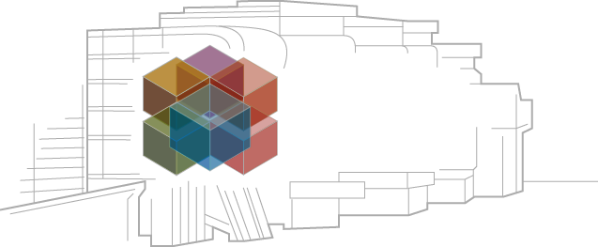
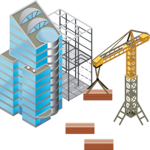
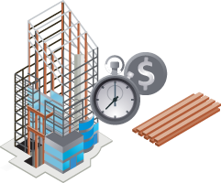
Анализ
Проект
Эскизный проект
Рабочая документация
ВИЗУАЛИЗАЦИЯ
Техническое
задание
BIM
Производство
Реконструкция
Строительство 4D/5D
Эксплуатация
и ремонт
Логистика
Демонтаж
Notes:
Итак, сегодня все стадии от концепции до эксплуатации, реконструкции и утилизации
Андрей и Таня расскажут подробнее сфокусировавшихся на концептуальном дизайне, стадиях строительства и эксплуатации

Slide 21
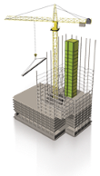
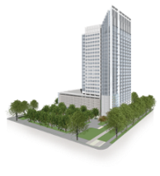
Традиционно: коллективная работа над проектом
ПОДРЯДЧИК
ЗАКАЗЧИК
ИНЖЕНЕР ПО ИНФРАСТРУКТУРЕ
АРХИТЕКТОР
ИНЖЕНЕР-КОНСТРУКТОР
Notes:
Заказчик – задание
Проектировщики обмениваются информацией
Согласование – Хаос = Ошибки

Slide 22
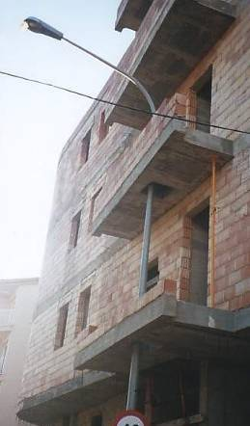
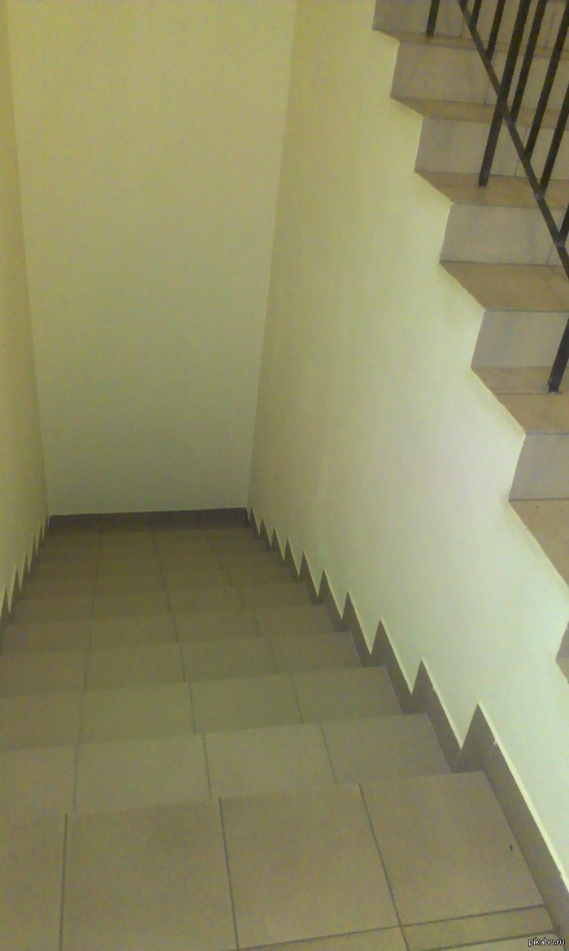
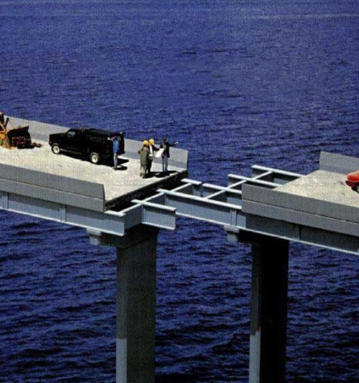
И что в результате?
Неожиданные ошибки..
Горящие сроки..
Непредсказуемая стоимость проекта..

Slide 23
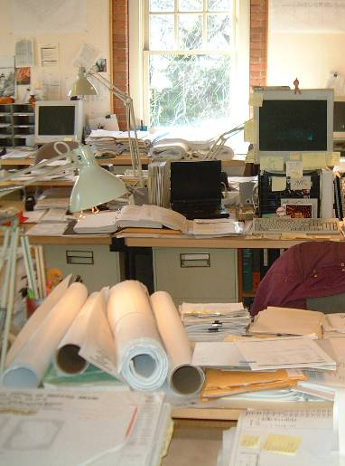
Почему?
Нет единого информационного пространства
Низкая эффективность использования уже приобретенного ПО
Отсутствие стратегии развития технологий проектирования
Notes:
Нет единого информационного пространства
Нет стандартов обмена данными
Нет времени на обучение сотрудников

Slide 24
BIM: коллективная работа над проектом
ПОДРЯДЧИК
ЗАКАЗЧИК
BIM
стандарты
ИНЖЕНЕР ПО ИНФРАСТРУКТУРЕ
АРХИТЕКТОР
ИНЖЕНЕР-КОНСТРУКТОР
Notes:
Весь проект в единой базе данных
Рабочие наборы – видят др. части не могут поменять
Скачал с сервера свой набор (напр. Этажи с разным функционалом)
– поработал
- синхронизовал
Работа через ссылки – чтобы не утежелять файл
Позволяет собрать весь проект в единую базу данных.
Рабочие наборы. – видят другие части, но не могут поменять. (Одно здание этажи с разным функционалом напр.)
Скачивают с сервера, свой набор. Работают. Далее синхронизация.
Конструктор, Инженер и Архитектор работают через ссылки – чтобы не утежелять файл.

Slide 25
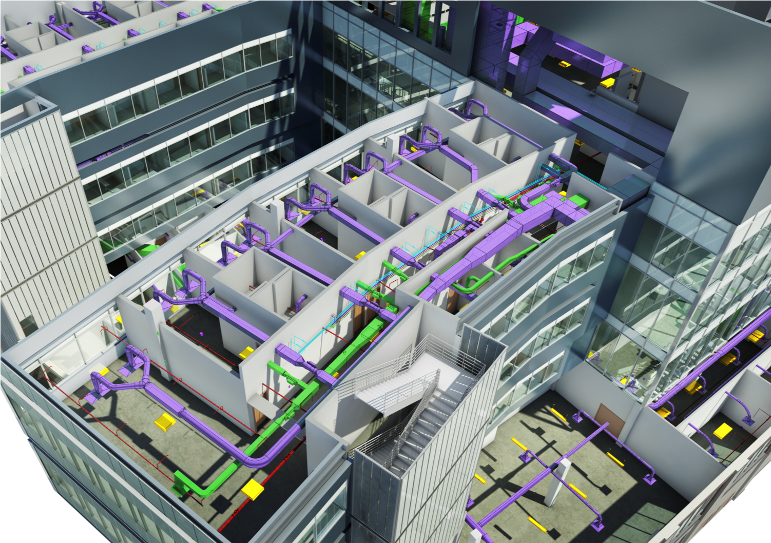
Сокращение сроков и строимости строительства за счет исключения коллизий
Notes:
Understanding how building systems, materials, and machines come together before work begins can save you time, money, and materials. With effective coordination, you’ll experience fewer RFIs and change orders as well as reduce your risk of unforeseen conflicts, changes, and scheduling delays that can drive up the cost of materials, labor and the overall project..

Slide 26
до 40% сокращение затрат
на внесение изменений
Stanford University Center for Integrated Facilities Engineering (CIFE) figures based on 32 major projects using BIM

Slide 27
до 80% сокращение времени
на оценку стоимости
реализации проекта
Stanford University Center for Integrated Facilities Engineering (CIFE) figures based on 32 major projects using BIM

Slide 28
Точность оценки стоимости
в пределах
3%
Stanford University Center for Integrated Facilities Engineering (CIFE) figures based on 32 major projects using BIM

Slide 29
Экономия до 10%
от стоимости проекта
из-за обнаружения ошибок
на ранних стадиях
Stanford University Center for Integrated Facilities Engineering (CIFE) figures based on 32 major projects using BIM

Slide 30
Сокращение сроков и стоимости за счет исключения коллизий

Slide 31
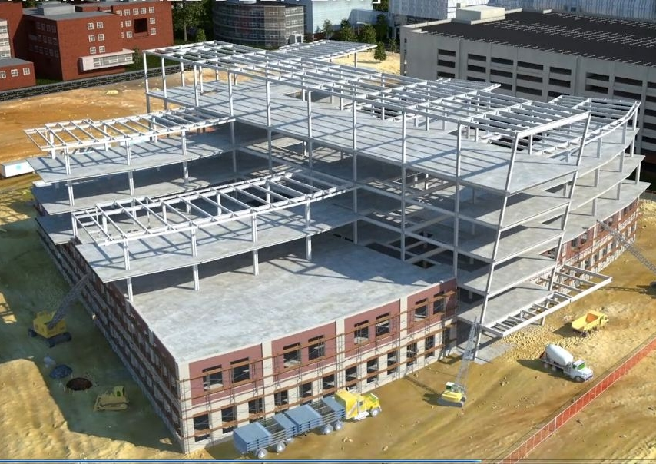
Контроль сроков
3D+время=4D
Notes:
Historically, scheduling and logistics has been a big problem for many companies. Schedules (that are out of date almost the minute they’re printed) are nailed on jobsite trailers. They’ll utilize bar charts that fail to show how or why certain construction activities are linked in a given sequence and do not capture the spatial components related to these activities.

Slide 32
Контроль сроков и стоимости

Slide 33
Контроль стоимости
3D+время+деньги=5D
Notes:
Historically, scheduling and logistics has been a big problem for many companies. Schedules (that are out of date almost the minute they’re printed) are nailed on jobsite trailers. They’ll utilize bar charts that fail to show how or why certain construction activities are linked in a given sequence and do not capture the spatial components related to these activities.

Slide 34
НАЗНАЧЕНИЕ системы
В процессе эволюции строительства на смену ручному проектированию, приходит BIM-моделирование. На смену расчёту смет вручную приходит автоматизация сметными программами.
Но в то же время обмен данными проектировщика и сметчика происходит посредством ручного внесения данных из проект в сметную систему, что существенно затормаживает скорость работы.
Ускорить процесс работы проектировщика и сметчика, а значит сэкономить время работы сотрудников и финансы компании поможет система «Смета-Р»!

Slide 35
КАК РАБОТАЕТ СИСТЕМА
Загрузка проекта в Revit
Назначение сметных параметров
Загрузка готовой сметы
Автоматическое присвоение сметных параметров всем похожим объектам
Экспорт сметных данных в АВК

Slide 36
кому нужна система?
1. Руководитель
2. Проектировщик
3. Сметчик
Сокращение сроков выполнения проекта
Уменьшение времени общения со сметчиком
Позволяет избежать ошибок при обмене данными Проект -> Смета

Slide 37
Данные системы
Объемы работ
Например: Площадь пола, количество окон, объем земли, длина плинтуса…
Работы
Например: Поклейка обоев, Окраска стен, Установка окон…
Материалы
Например: Ceresit, Knauf, Rigips, Rehau…

Slide 38
ПРЕИМУЩЕСТВА системЫ
Ускорение обмена данными между проектировщиком и сметчиком в разы;
Простота и удобство использования;
Экономия труда, времени и средств...

Slide 39
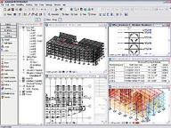
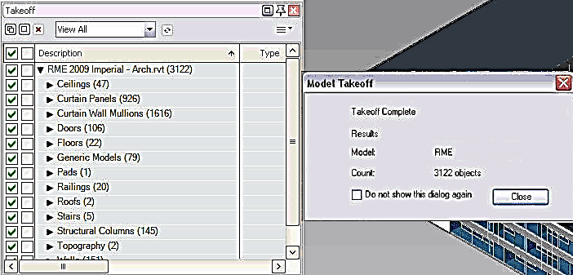
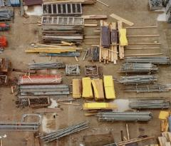
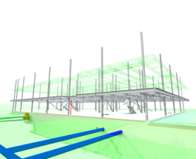
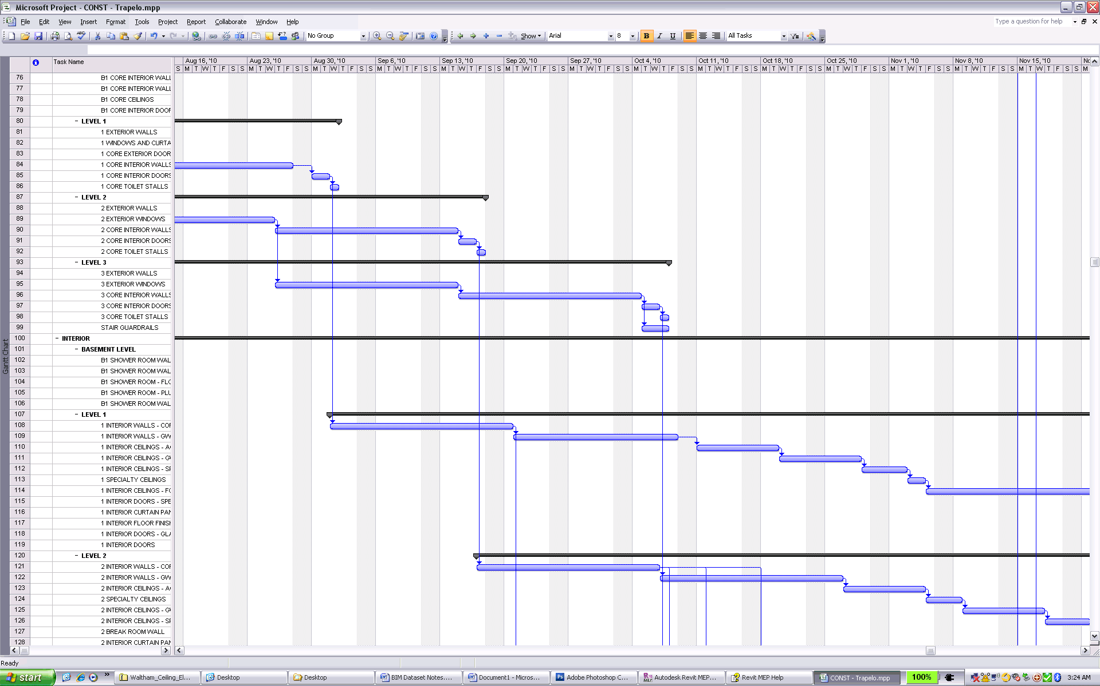
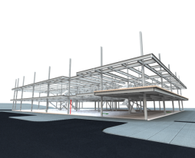
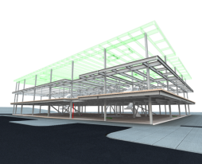
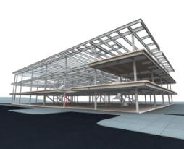
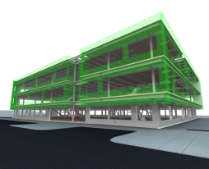
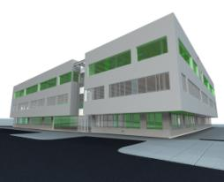
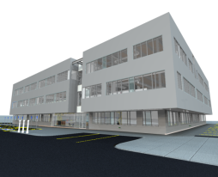
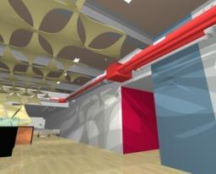
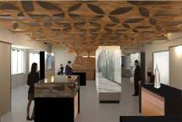
BIM: в первую очередь информация
Конструктив
Рабочая документация
Объемы, сметы
Закупка
Архитектура
Междисциплинарная BIM модель
4D – пространственно временные коллизии
Календарное планирование
Инженерка
Генплан и сети
Проверка на коллизии/ Координация
Визуализация
ERP/SCM/Эксплуатация

Slide 40
Участники BIM процесса
Внедрение BIM это комплексный путь в котором участвуют:
- проектировщики,
- строители,
- поставщики,
- заказчики
и еще многие, кто имеет отношение к зданию.
Особо в этом списке стоит выделить владельцев зданий (заказчиков), которые все чаще сами определяют условия применения BIM для остальных исполнителей.

Slide 41
Эксплуатация
Notes:
Historically, scheduling and logistics has been a big problem for many companies. Schedules (that are out of date almost the minute they’re printed) are nailed on jobsite trailers. They’ll utilize bar charts that fail to show how or why certain construction activities are linked in a given sequence and do not capture the spatial components related to these activities.

Slide 42
Управление недвижимостью

Slide 43
Начато продвижение BIM технологий передовыми компаниями мира

Slide 44
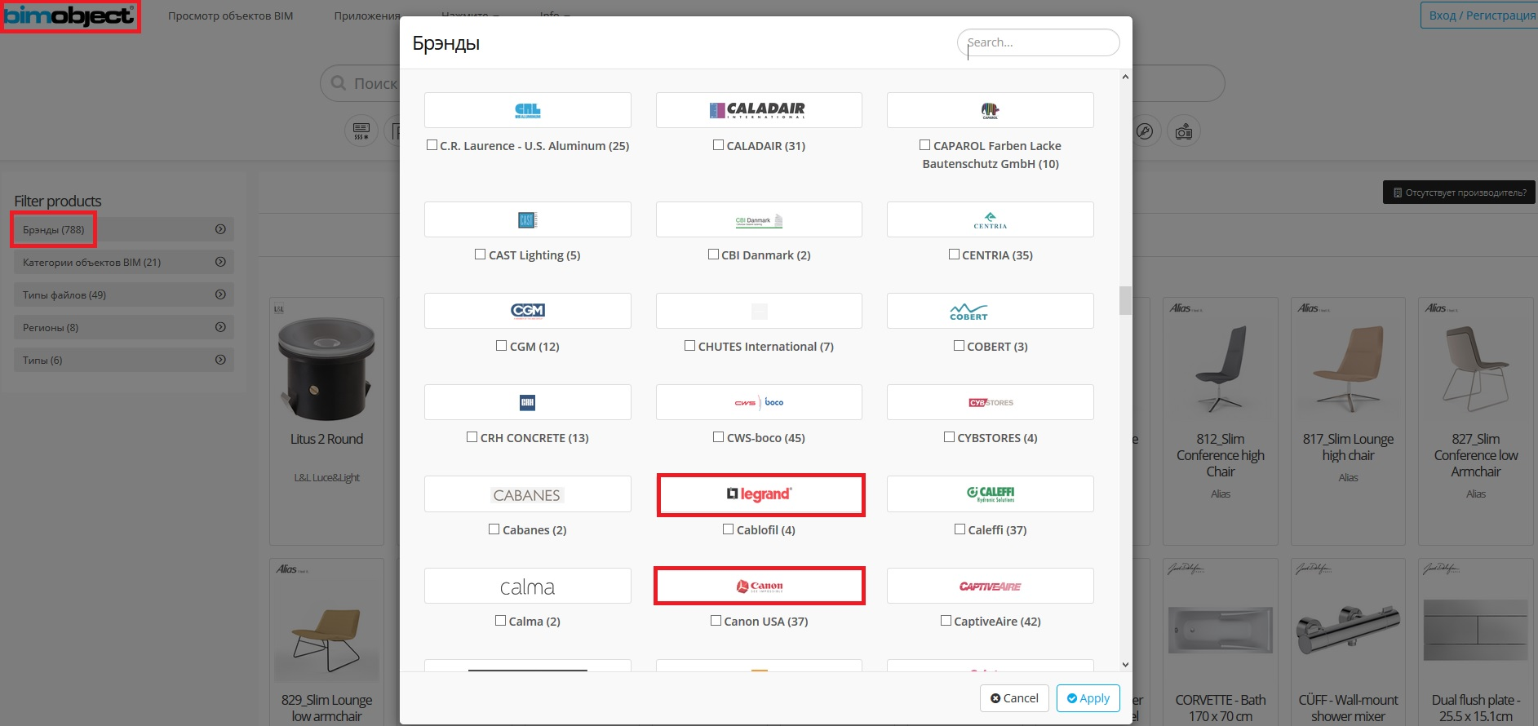
BIM objects
Notes:
Проект производства бутадиен-стирольных термоэластопластов
Проектирование инженерных сетей началось с создания сводного плана инженерных сетей, который объединил генеральный план, план организации рельефа, План парковых путей и все проектируемые сети посредством внешних ссылок размещенных на общем сервере в папке архива проекта, о котором я рассказывал ранее.
Файлы в которых проектировались инженерные сети, содержали только объекты конкретной сети (их трубы, колодцы, подписи). Все остальные объекты, включая планы смежных сетей добавлялись в чертеж по средствам внешних и быстрых ссылок.
Каждое новое изменение планов сетей, генплана или вертикальной планировки размещалось ГИПом на сервере и автоматически обновлялось в файлах исполнителей. Таким образом у инженера не было физической возможности работать на неактуальной подоснове.
В итоге все проектируемые объекты были объединены в InfraWorks и получена 3d модель всей проектируемой площадки.

Slide 45
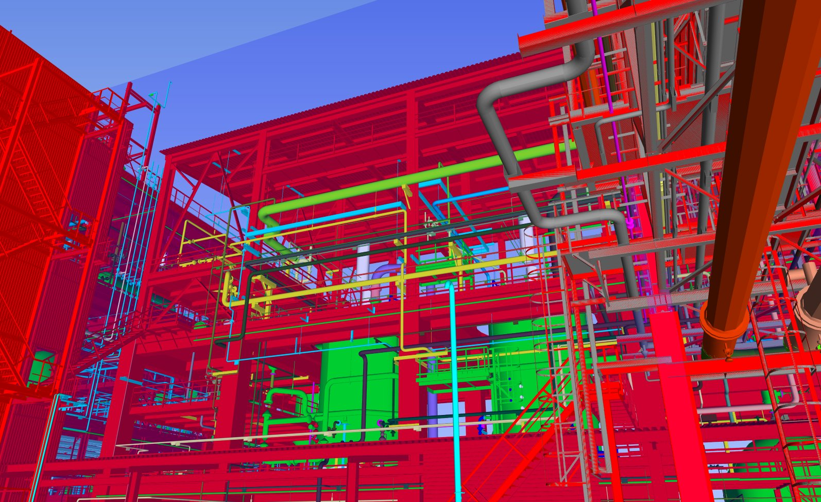
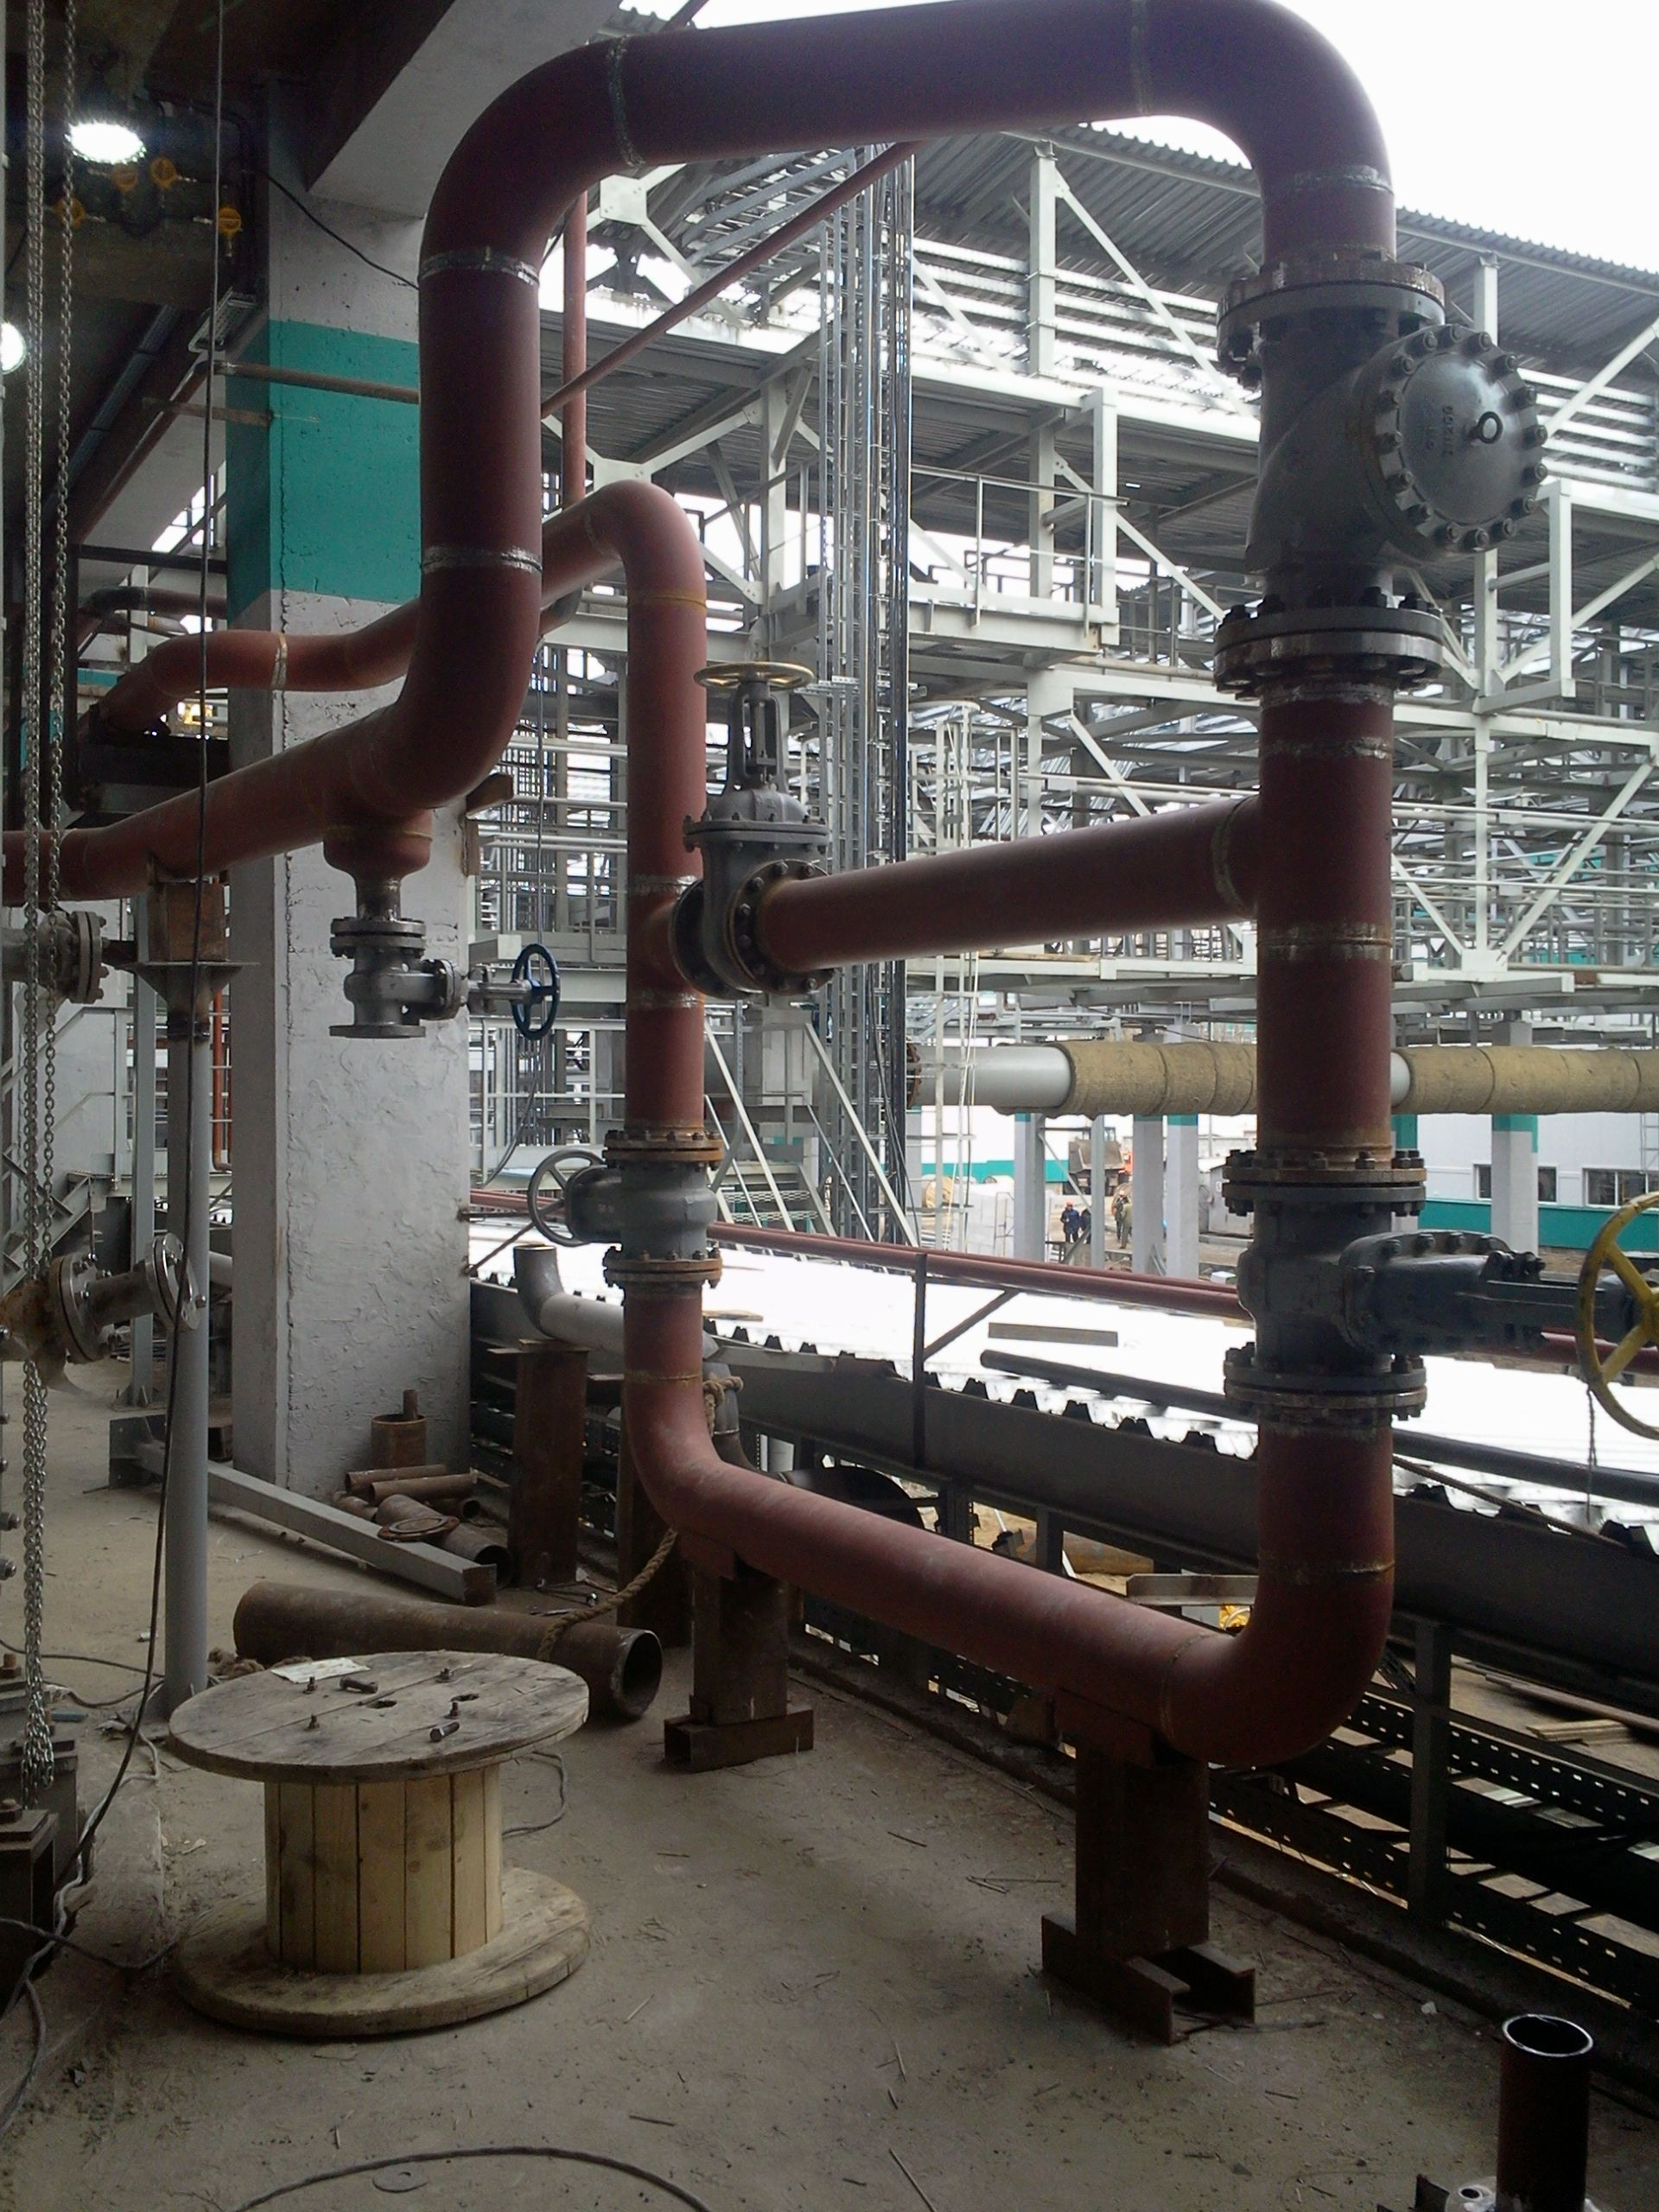
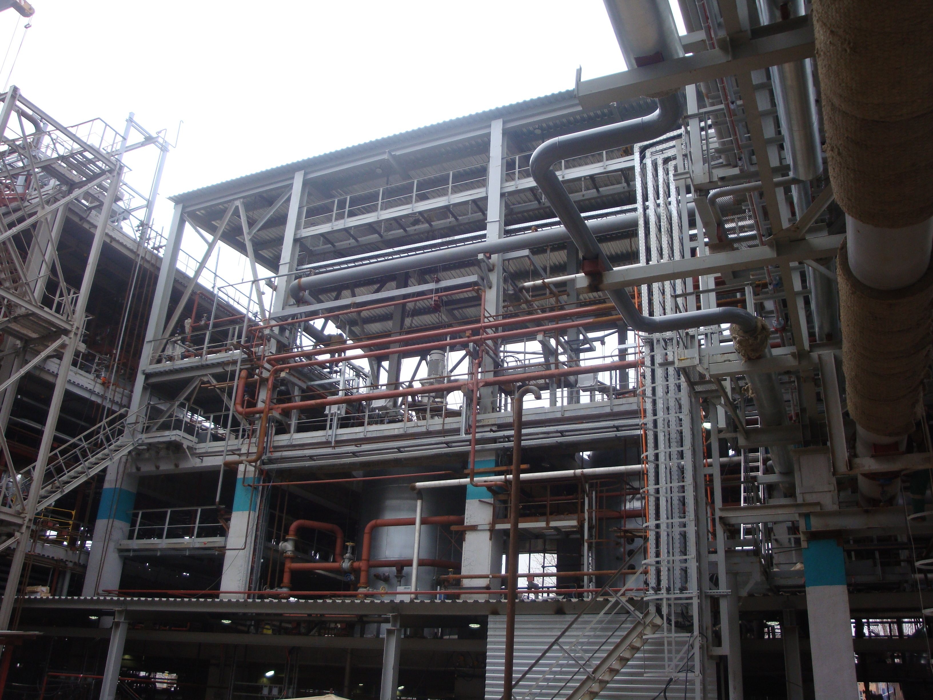
Модель и реализация
Notes:
Проект производства бутадиен-стирольных термоэластопластов
Проектирование инженерных сетей началось с создания сводного плана инженерных сетей, который объединил генеральный план, план организации рельефа, План парковых путей и все проектируемые сети посредством внешних ссылок размещенных на общем сервере в папке архива проекта, о котором я рассказывал ранее.
Файлы в которых проектировались инженерные сети, содержали только объекты конкретной сети (их трубы, колодцы, подписи). Все остальные объекты, включая планы смежных сетей добавлялись в чертеж по средствам внешних и быстрых ссылок.
Каждое новое изменение планов сетей, генплана или вертикальной планировки размещалось ГИПом на сервере и автоматически обновлялось в файлах исполнителей. Таким образом у инженера не было физической возможности работать на неактуальной подоснове.
В итоге все проектируемые объекты были объединены в InfraWorks и получена 3d модель всей проектируемой площадки.

Slide 46
Какой проект выберет заказчик?

Slide 47
Внедрение
Выбор фокус группы
Базовое обучение
Начало работы с продуктом
1-й этап – подготовка
Использование продукта
Работа над вопросами
Углублённое изучение
2-й этап – уверенный старт
Разработка стандартов
Переход всего коллектива на новые технологии
Полноценное использование
3-й этап – повышение производительности
Notes:
Внедрение условно можно разбить на три этапа.
1.Подготовительный этап. Очень важно выбрать фокус группу, именно тех активистов вашей компании, которые не только будут хотеть осваивать новые технологии, но и в перспективе станут внедренцами.
Фокус группа должна пройти базовое обучение, и только после этого приступить к работе с использованием продукта. На этом этапе пробуют использовать продукт в отдельных частях проекта.
2. На втором этапе фокус группа продолжает использовать продукт и собирает вопросы, которые возникают в процессе работы. Эти вопросы будут рассмотрены в углублённом обучении, также в углублённом обучении рассматривается технология комплексного проектирования с использованием продукта.
3.Разработка библиотек, шаблонов и правил проектирования на основании технологии БИМ. Фокус группа внедряет подготовленные стандарты предприятия, остальной коллектив проходит базовое обучение. Начинается полноценное комплексное использование программы.
О сроках говорить трудно, так как они очень индивидуальны, но ориентировочно можно озвучить: 1 этап – 1-6 месяцев, 2-й 3-9месяцев, 3-й этап от 1года.

Slide 48
ЛИЦЕНЗИРОВАНИЕ
Подписка: 1 год/2 года/3года
Локальная/Сетевая
Мобильные приложения
Облачные сервисы
Коллекции

Slide 49
cad-support@softprom.com
www.softprom.com
Спасибо за внимание!

